Slide 1




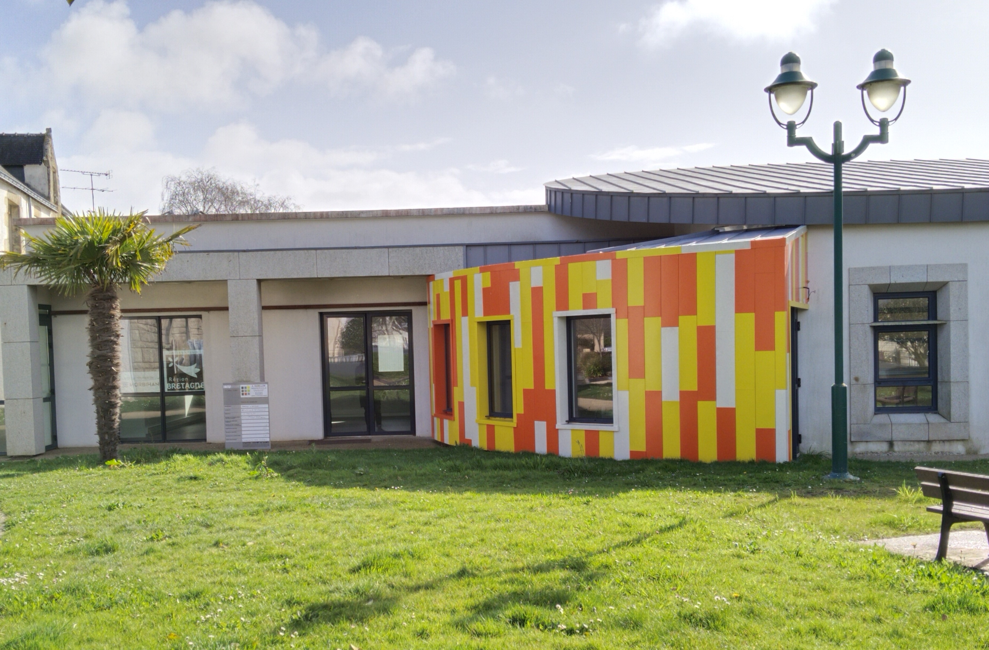
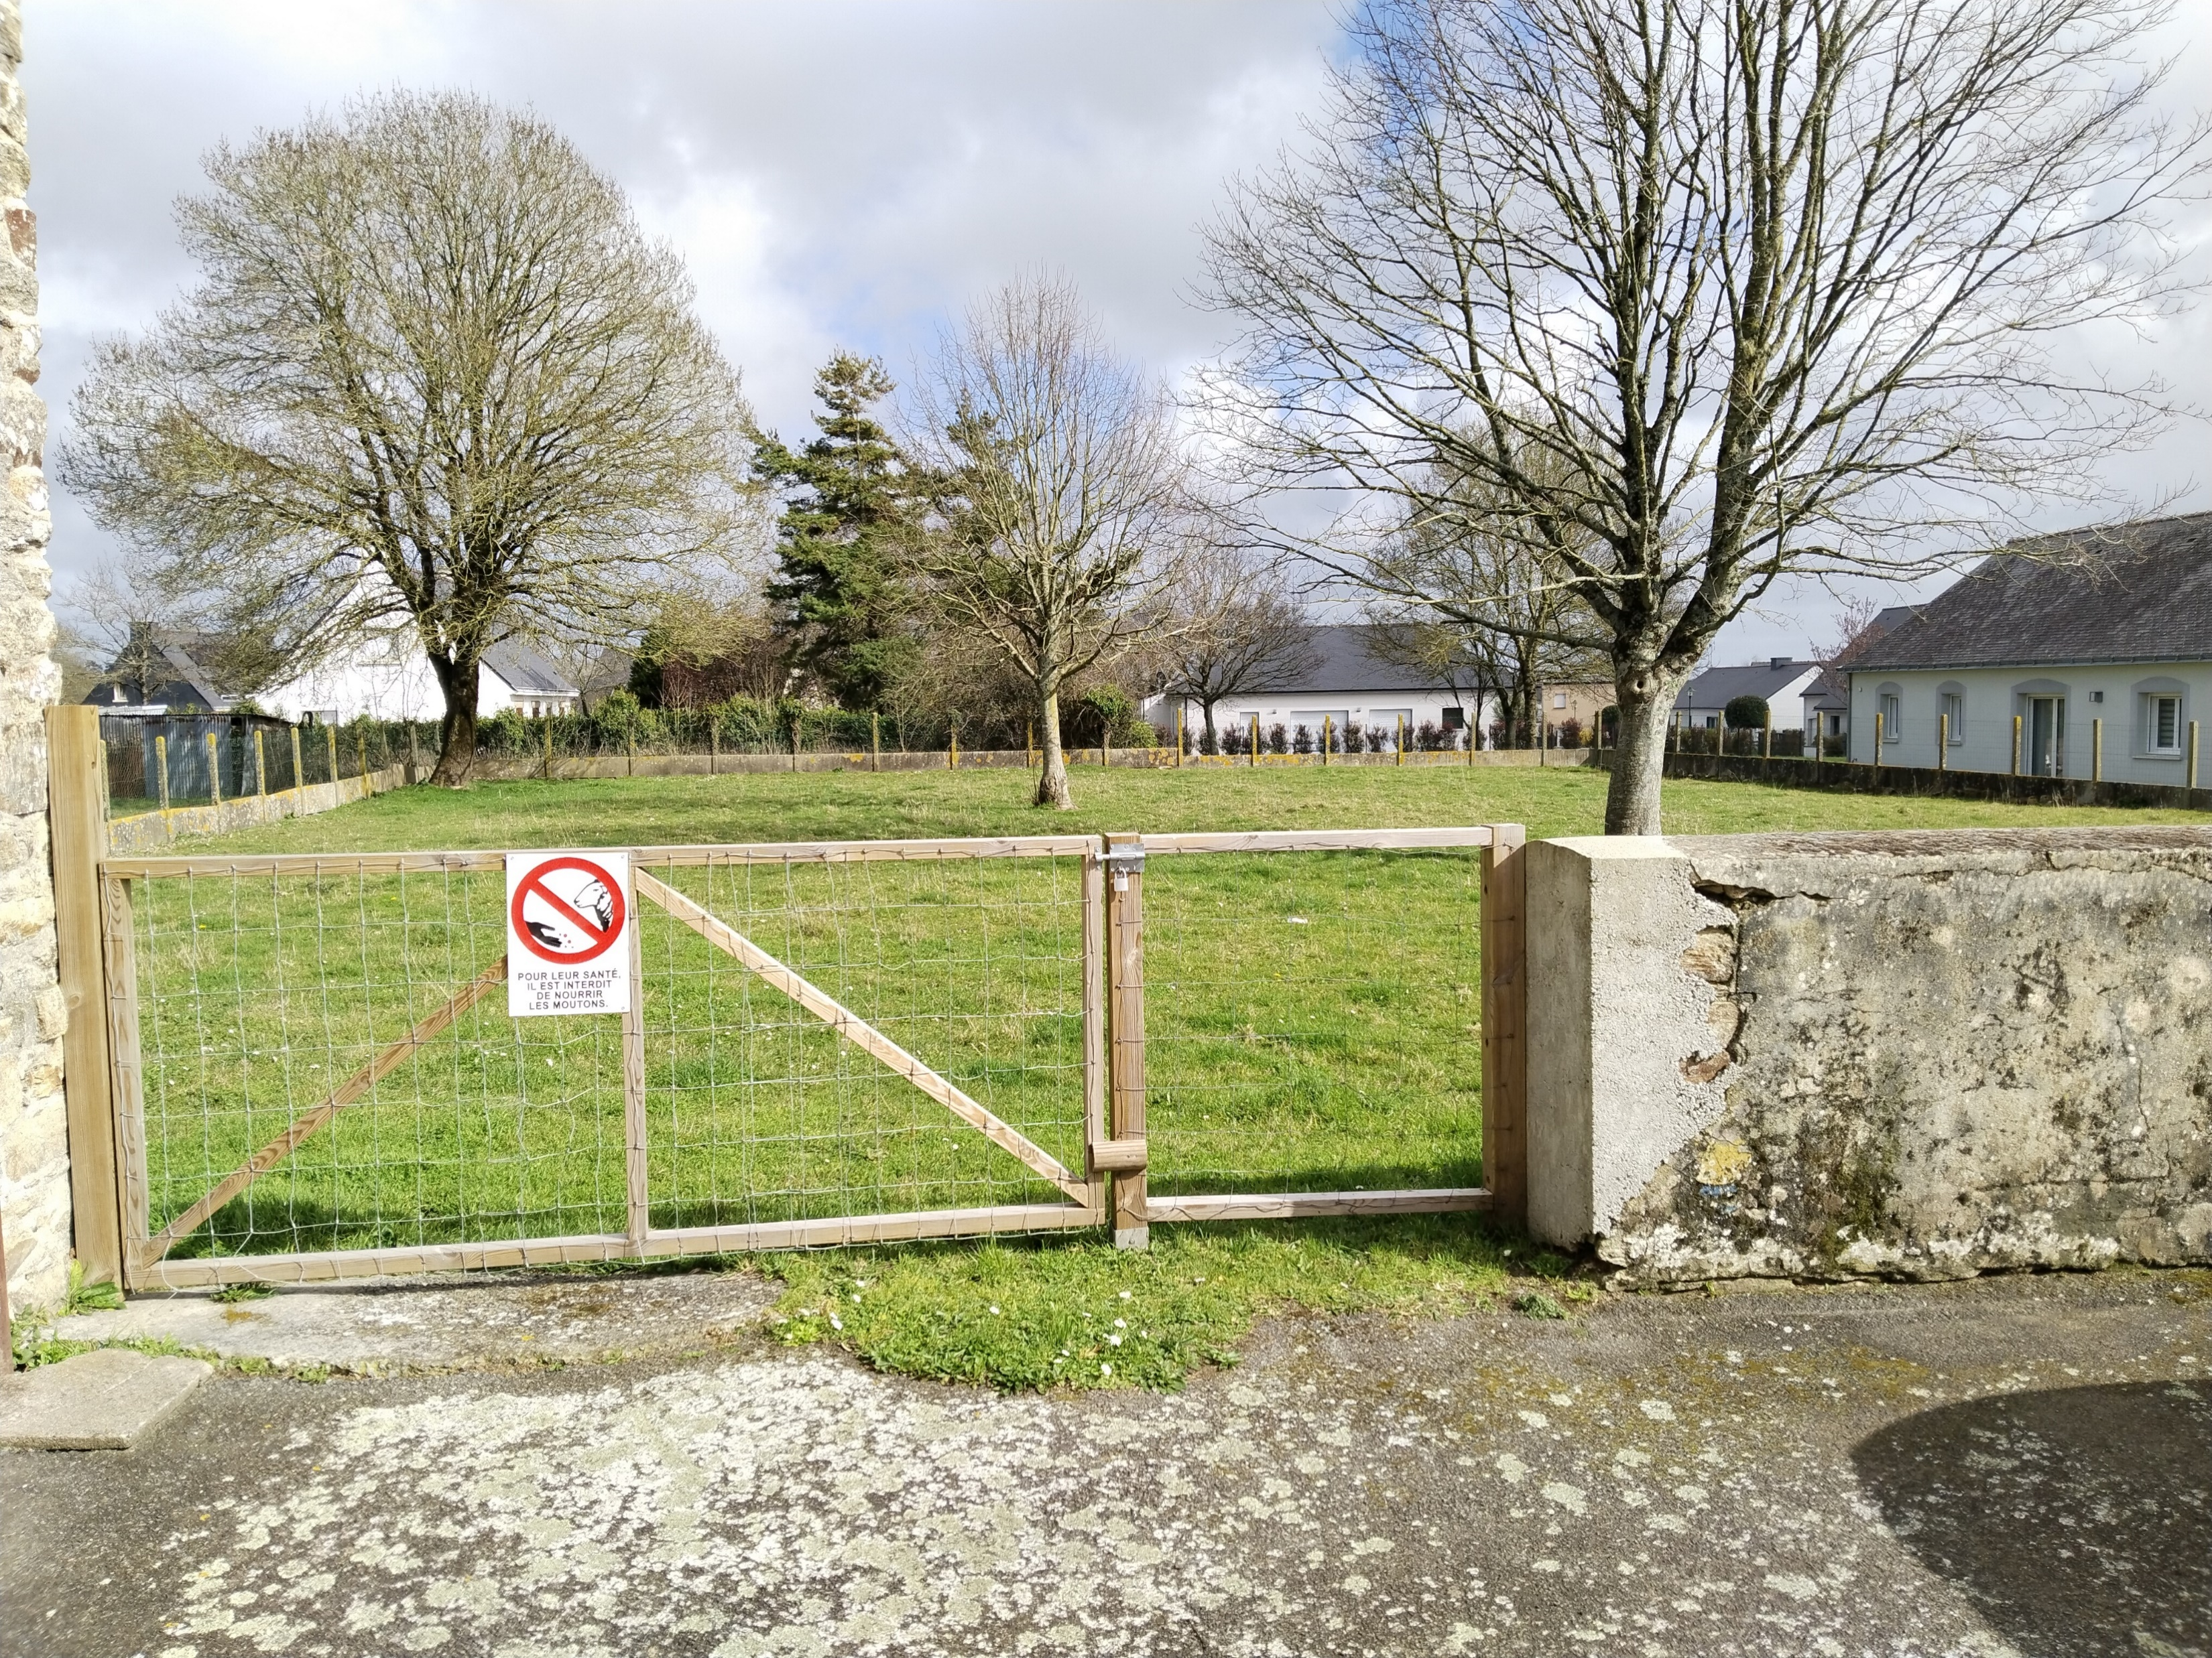
Mission locale
La mission locale est une structure d’aide à l’insertion sociale et professionnelle des jeunes de 16 à 25 ans. Le Contrat d’Engagement Jeunes permet à chaque jeune d’être aidé suivant ses besoins. Toutes les solutions possibles sont étudiées afin de le guider dans ses démarches. Des permanences ont lieu sur rendez-vous à Muzillac :
02 97 01 65 40
Maison France Services
L’Espace France Services Arc Sud Bretagne – allée Raymond Le Duigou à Muzillac - est un lieu ressource où les usagers sont accompagnés dans leurs démarches administratives du quotidien : emploi, retraite, famille, impôts, social, santé, logement, énergie, accès au droit…
En un lieu unique, chaque citoyen peut accéder aux services publics et être accueilli pour effectuer ses démarches du quotidien en ligne. Afin de vous accueillir dans les meilleures conditions, nous vous invitons à prendre contact prioritairement par téléphone auprès de l’Espace France Services :
02 97 41 68 75
Espace numérique
Un mercredi par mois, des ateliers numériques sur l’accès aux droits (exemple : faire sa déclaration d’impôts, créer une adresse mail) seront proposés sur inscription à la Maison France Services, allée Raymond Le Duigou à Muzillac.
Le premier atelier aura lieu le mercredi 12 avril de 9 h à 12 h et sera consacré à “Comment déclarer ses impôts en ligne”.
L’Espace Public Numérique est ouvert en accès libre les lundi, mardi et jeudi de 9 h à 12 h.
Aurélien Pelletier, animateur numérique, sera présent pour vous informer, vous guider et vous conseiller dans la prise en main et l’utilisation des outils numériques.
Concours des maisons fleuries
Les personnes souhaitant participer au concours des maisons fleuries peuvent s’inscrire dès maintenant à la mairie. Date limite des dépôts de candidature : vendredi 26 mai 2023
Dispositif « argent de poche »
Le dispositif « argent de poche » est renouvelé. Les jeunes de 16 et 17 ans désirant y participer doivent retirer leur dossier d’inscription en mairie et les remettre avant le 1er juin 2023.
Mutuelle communale
Nous étudions la possibilité de vous proposer d’adhérer à une mutuelle communale, comme d’autres communes voisines l’ont déjà fait. Si vous êtes intéressés par ce service, vous pouvez vous faire connaître à la mairie.
Repas des anciens
Cette année aura lieu le repas des anciens pour les personnes de 75 ans et plus.
Les colis pour les personnes de 80 ans et plus seront distribués à ceux n’ayant pas pu assister au repas des anciens. L’année où il n’y a pas de repas, les colis seront distribués à tous les seniors de 80 ans et plus.
Jardins partagés
Un projet de jardins partagés et familiaux est en cours. Quelques habitants se sont inscrits pour y participer. Nous invitons les personnes désireuses de
rejoindre ce groupe et ce projet à se
faire connaître et à laisser
leurs coordonnées en mairie.
Futur emplacement des jardins,
terrain à l’ancienne école
INFOS
Avril 2023
Idées lecture
Le Mille Feuilles
L’ouverture et l’inauguration de la médiathèque Le Mille Feuilles aura lieu en soirée le :
vendredi 12 mai 2023
Une déambulation sera organisée afin de découvrir ce nouveau lieu de culture et d’animation.
L’horaire vous sera précisé sur les canaux de communication de la mairie.
Les photos du concours seront exposées du 12 mai au 10 juin 2023. Les prix du jury seront remis à l’inauguration et le public votera pour son coup de cœur lors de l’expo.
Le vendredi 2 juin à 18 h : présentation des 5 livres de la sélection pour le prix du premier roman de l’estuaire de Vilaine, par l’association Coeff109.
Participez au prix du 5 avril au 15 novembre. Lisez les 5 romans et votez pour celui que vous préférez.
MAIRIE D’ARZAL
17, place de l’Eglise - 56190 ARZAL
Tél : 02.97.45.04.92
E-mail : accueil@arzal.bzh
communication@arzal.bzh
Site internet : www.arzal.bzh

Slide 2

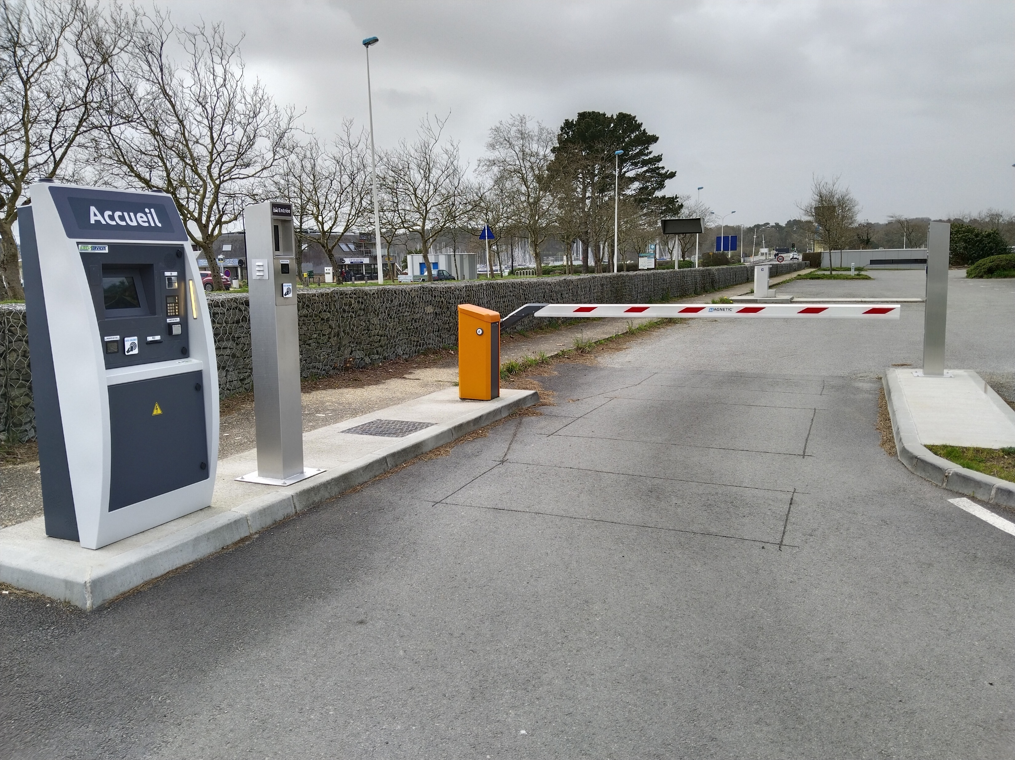

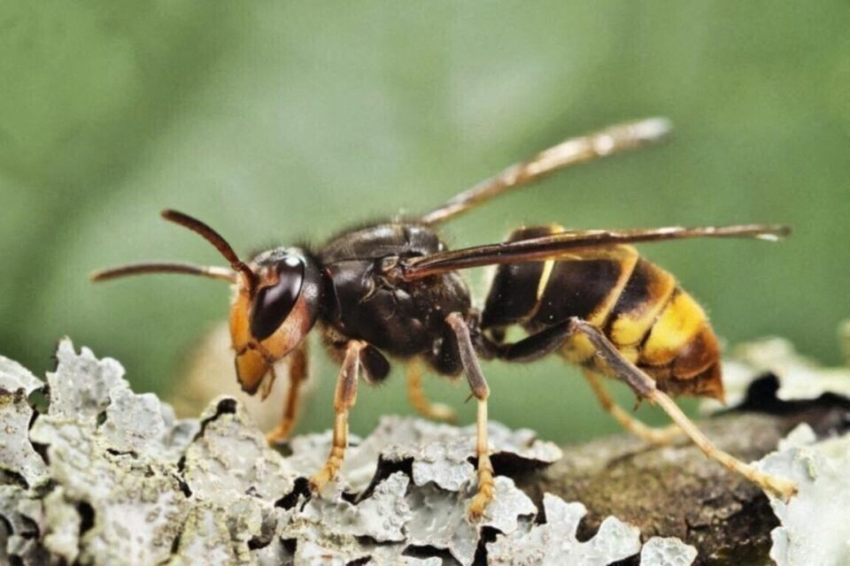
CityAll
Téléchargez l’application CityAll et vous serez informés en temps réel de l’actualité de la commune. Les informations viennent à vous, une notification et vous êtes au courant !
Programme ABC
Mardi 11 avril : conférence « oiseaux marins » : le Mor Braz, qui s'étend de la Presqu'île de Quiberon jusqu'au Croisic, présente une multitude d'habitats propices à la reproduction des oiseaux marins. Venez découvrir ou re-découvrir ces espèces qui font partie intégrante du patrimoine naturel de notre territoire. Conférence animée par Bretagne Vivante.
Du 6 au 27 mai : exposition « papillons » par Bretagne Vivante.
Samedi 6 mai : sortie « plantes sauvages, comestibles et médicinales » avec Frédérique Pédron-Deroche (association Des graines et des brouettes). Sentier de Cosca, de 9 h 30 à 12 h 30. Inscription en mairie, places limitées.
Samedi 10 juin : spectacle musiques vertes et contes par JY Bardoul, conteur et cueilleur chasseur de sons : sur scène, un homme tour à tour musicien, humoriste, souvent un peu pitre et magicien. A 18 h, devant la médiathèque.
Histoire des Arzalais
Mr Toullelan écrit l’histoire de la commune d’Arzal.
Il remercie les habitants pour leur accueil et leur apport de photos et anecdotes. Si vous voulez apporter votre contribution, contactez la mairie ou Mr Toullelan au
06 74 17 36 65.
Obligation déclarative « biens immobiliers »
A compter du 1er janvier 2023, une nouvelle obligation déclarative est mise en place à destination des propriétaires de biens immobiliers bâtis, particuliers et personnes morales. Ainsi, tous les propriétaires ont jusqu’au 30 juin 2023 pour déclarer à l’administration fiscale la situation d’occupation des logements dont ils sont propriétaires. Pour cela, un nouveau service en ligne est mis à leur disposition sur impots.gouv.fr dans leur espace Particulier > onglet « Biens immobiliers ».
L’aire de camping-car
L’aire de service pour camping-car située
au Barrage est en service depuis le 28 mars.
L’aire propose des bornes électriques et
une borne de vidange.
Complexe Michel Le Chesne
Les travaux de réfection du bar de la salle polyvalente sont programmés pendant les vacances scolaires de printemps du 17 au 27 avril 2023.
Un nouveau panneau d’affichage a été installé dans la salle de sports.
La forge
Le groupe de travail a réalisé un cahier des charges afin de définir les différentes destinations du lieu.
L’appel d’offres pour le choix du maître d’œuvre devrait être lancé avant l’été.
L’ouverture du groupe de réflexion aux citoyens sera proposée avant la fin de l’année.
Agenda
Samedi 29 avril
Journée Tournoi de basket
Complexe Michel Le Chesne
AGA Basket
Samedi 6 mai
Concours de palets
Parking Complexe sportif
Handi Avelen
Dimanche 7 mai
Repas 12 h 30
Salle Michel Le Chesne
Club de l’Amitié
Dimanche 14 mai
Randonnée : 10 et 14 kms
Inscription - départ à partir de 7 h 30
7, rue du Stade - Ancienne école
Comité de jumelage
Samedi 27 mai
Spectacle « Introduce yourself »
A 20 h 30
Salle Michel Le Chesne
Cherry Dance
Samedi 3 juin
Chants de marins (Voix d’Eau de Férel) A partir de 19 h
Salle Michel Le Chesne
AGA Gym
Samedi 17 juin
Repas
The Rebels
Salle Michel Le Chesne
16, 17 et 18 juin 2023
Théâtre
Hang’Art
Ar Z’allumés
Dimanche 18 juin
Fête de l’école du Pigeon Vert
Dimanche 2 juillet
Kermesse de l’école Saint-Charles
Nouvelles activités
Coquette
Manucure, vernis semi permanent, soins des mains
A domicile : Arzal et alentours
Anaïs : 06 81 02 00 58
L’aiguille maligne
Retouche couture et créations diverses
Solenn Jannello
06 11 76 20 25
Lutte contre les nuisibles
Frelon asiatique : piégez maintenant ! Le printemps est là, il est temps de piéger les reines afin d’éviter la prolifération des nids . Pour toute information : Mr Calle 06 89 14 54 96
Taupe : des formations sont proposées par la FDGDON. Pour toute information : 02 97 69 28 70

